Slide 1
JRA-55再解析データの 領域ダウンスケーリングの取り組み
気象庁 地球環境・海洋部 気候情報課
※萱場 亙起 山田崇
平成27年2月27～28日
第11回 ヤマセ研究会 東北大学

Slide 2
目次
１．領域ダウンスケーリングの概要
２．日本域における経年変動の評価
３．月平年値のバイアス評価
４．利用例

Slide 3
１．領域ダウンスケーリングの概要

Slide 4
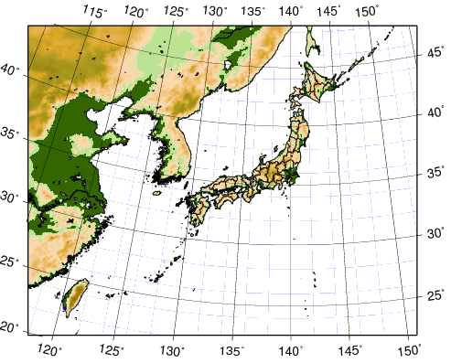
領域ダウンスケーリングの概要
〇計算期間：1958年～2012年（55年間）
○2012年11月時点の数値予報現業モデル（MSM）
○15kmにダウンスケール後、5kmにダウンスケール
※それぞれ3時間スピンアップ
○6時間毎に初期値を更新
※JRA55解析値から見てFT=7～12を使用
○地表面温度・種別はJRA55解析値より作成
※陸面モデル（SiB等）は使用しない。
○CO₂、CH₄、N₂Oの濃度を時代に応じて変更
○地表面データ（国土数値情報）を時代に応じて変更
※国土開発、都市化の進行も考慮
5ｋｍ計算領域
15kmは領域を東西南北20格子
（約300km）広げている。
00
06
12
18
JRA55
15kmモデル
12時間予報
5kmモデル
3時間
9時間予報
スピンアップ
3時間
6時間
この6時間を使用

Slide 5
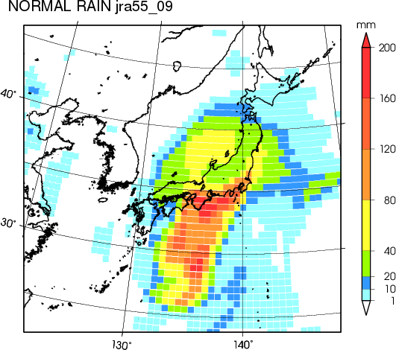
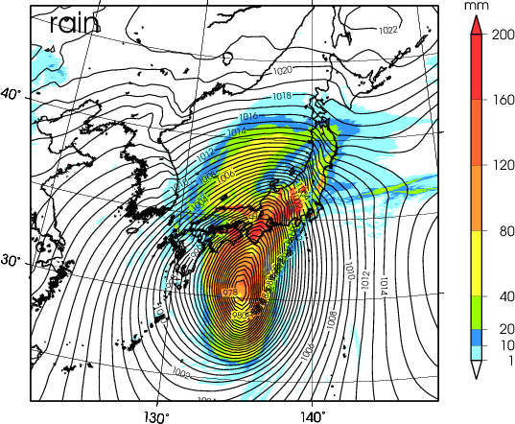
1959年9月26日（伊勢湾台風）の日降水量
JRA55
DS

Slide 6
２．日本域における経年変動の評価

Slide 7
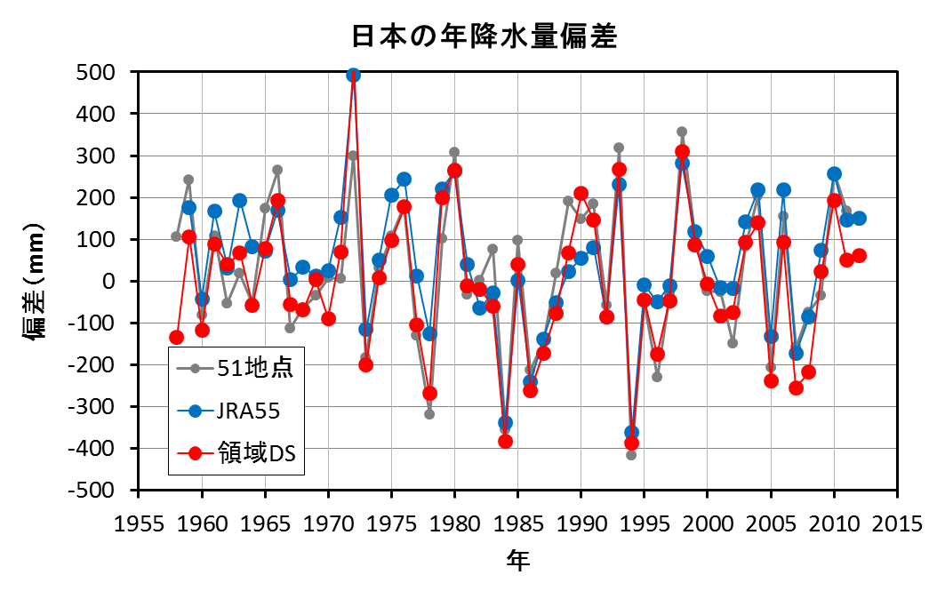
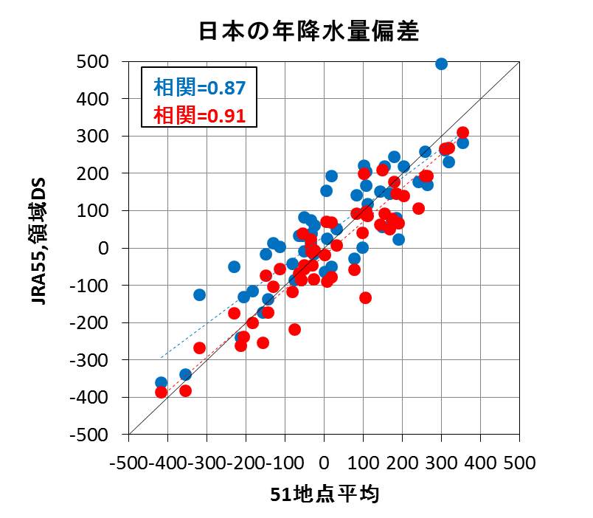
日本の年降水量偏差
青：JRA55
赤：領域ＤＳ
○51地点 ・・・ 地球温暖化の監視に用いている全国51観測地点の平均
○JRA55 ・・・ 日本の格子（海陸比0.5以上）に緯度の重みを掛けた平均
○領域DS ・・・ 日本陸地14080格子の平均
JRA55に比べて高い相関関係

Slide 8
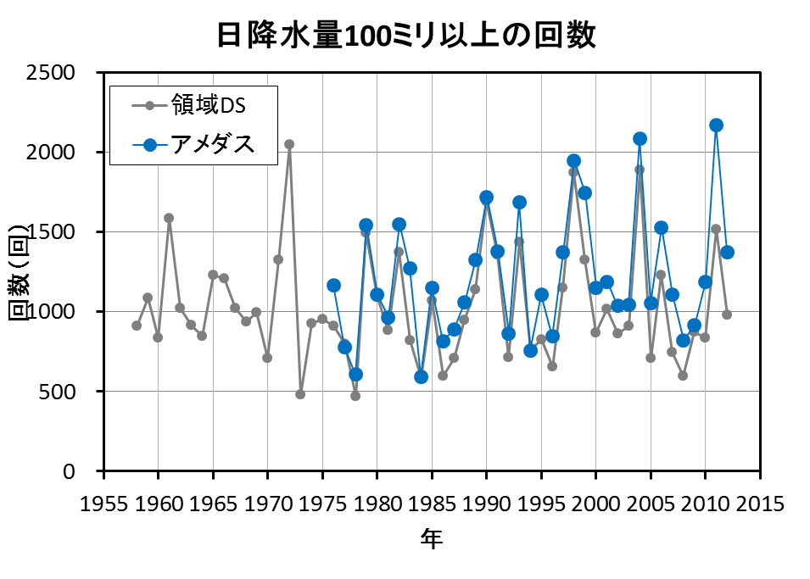
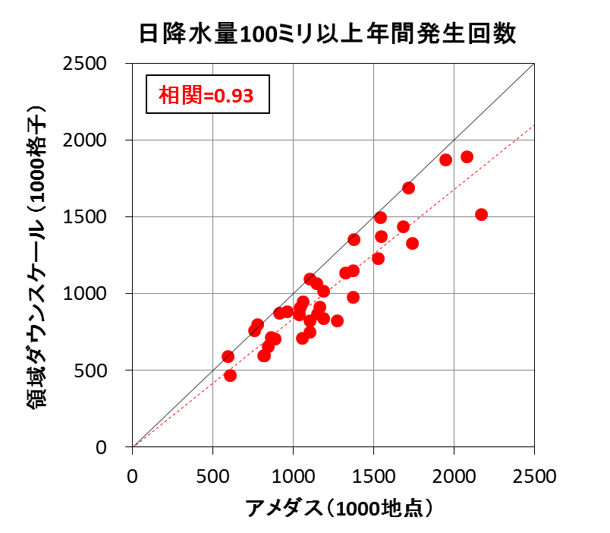
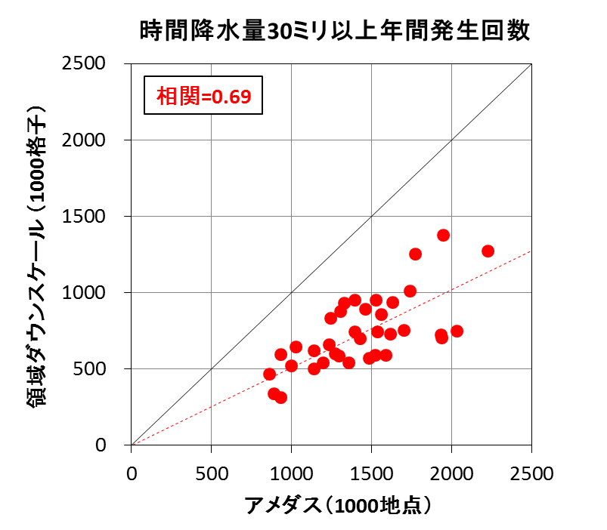
大雨・短時間強雨の発生回数
大雨回数
アメダス期間：1976～2012年
アメダスは1000地点、ＤＳは1000格子あたり
大雨（日降水量100ミリ以上）、
短時間強雨（1時間降水量30ミリ以上）の発生回数をよく再現できている。
短時間強雨回数

Slide 9
３．月平年値のバイアス評価

Slide 10
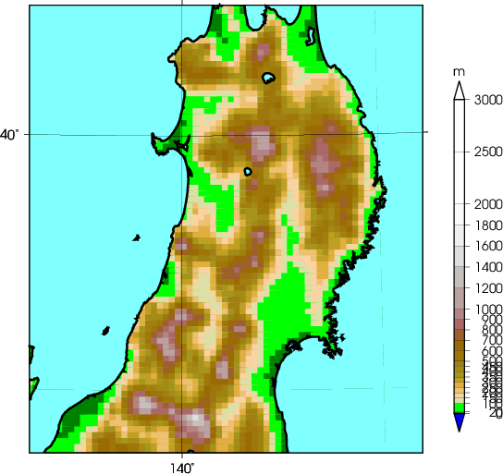
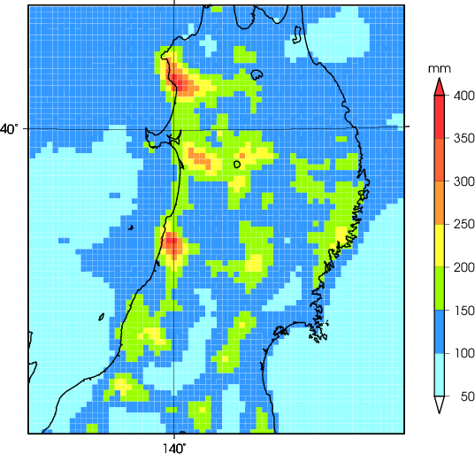
月降水量平年値（8月）
5kmモデル地形
８月降水量の平年値
1981～2010年

Slide 11
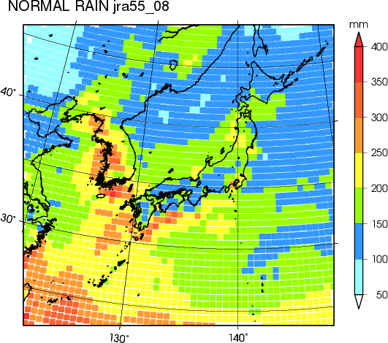
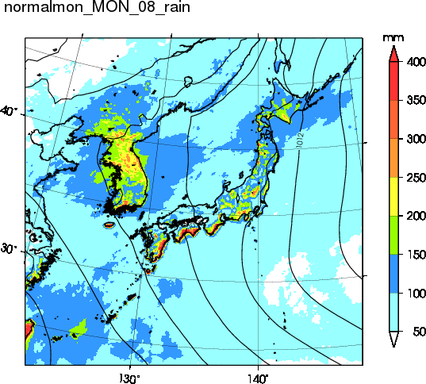
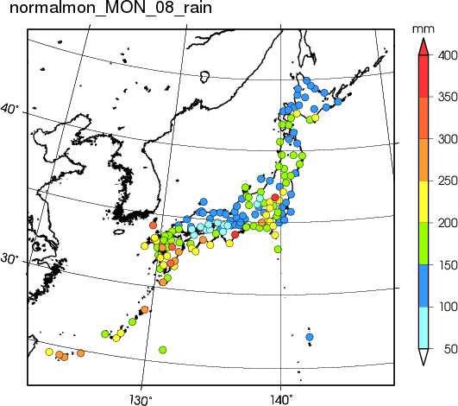
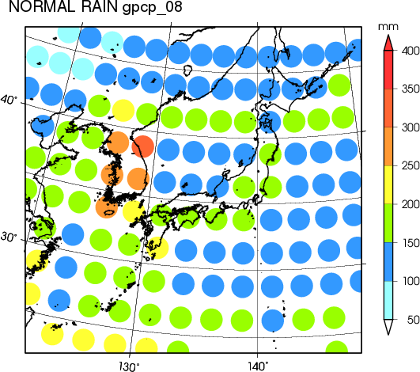
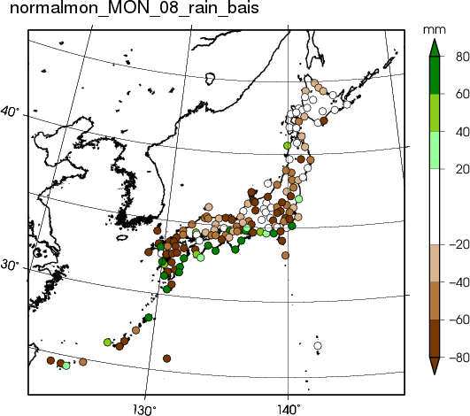
月降水量平年値の比較（8月）
JRA55
DS
アメダス
TL319モデル格子
NHRCM5km格子
JRA55では再現できない紀伊半島や四国、九州の太平洋側や内陸の降水量を捉えている。
GPCP
DS－アメダス
平年値の期間は1981～2010年

Slide 12
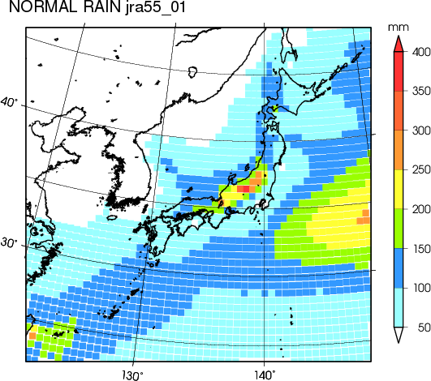
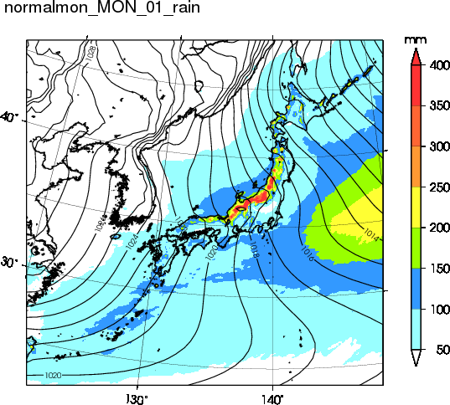
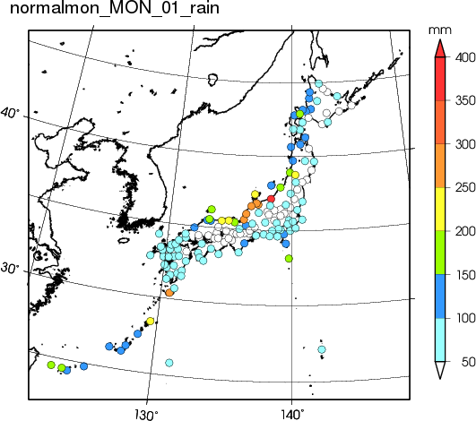
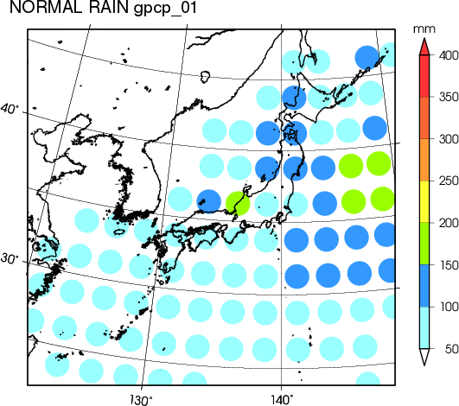
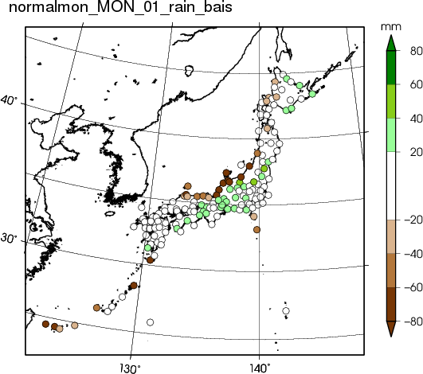
月降水量平年値の比較（1月）
JRA55
DS
アメダス
TL319モデル格子
NHRCM5km格子
JRA55では再現できない日本海側の地形による降水量を捉えることができている。
GPCP
DS－アメダス
平年値の期間は1981～2010年

Slide 13
４．利用例

Slide 14
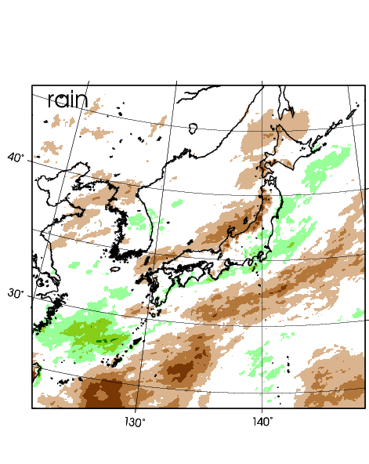
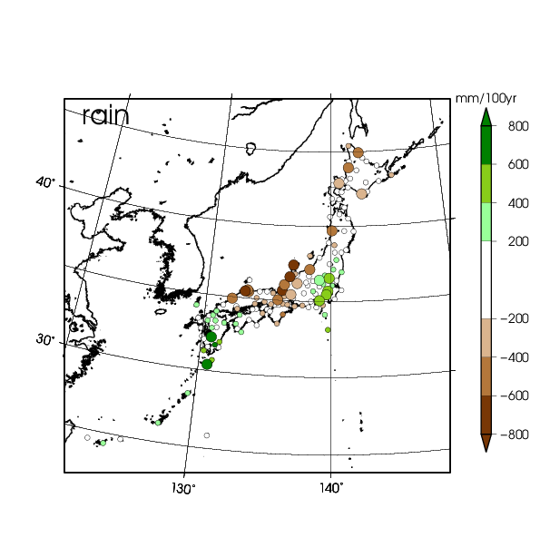
①長期変化傾向の現状評価
年降水量の長期変化傾向（100年あたり)
年降水量
観測値
○の大きい地点は信頼水準90％で統計的有意
長期変化傾向の分布の詳細や要因の調査に利用
（調査期間：1958年から2012年）

Slide 15
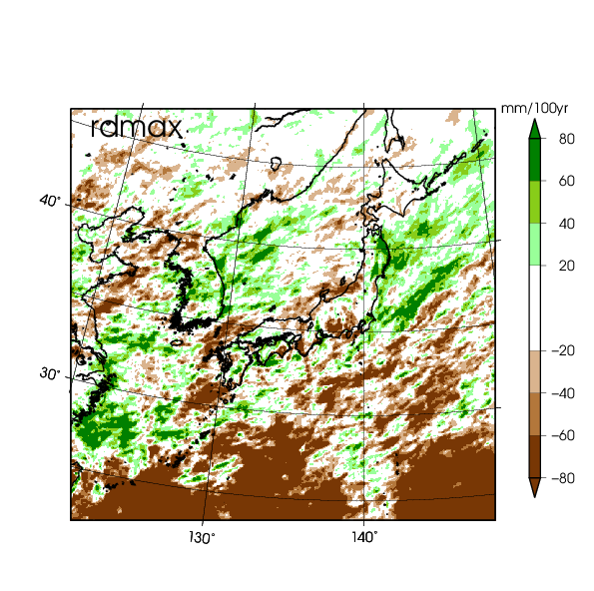
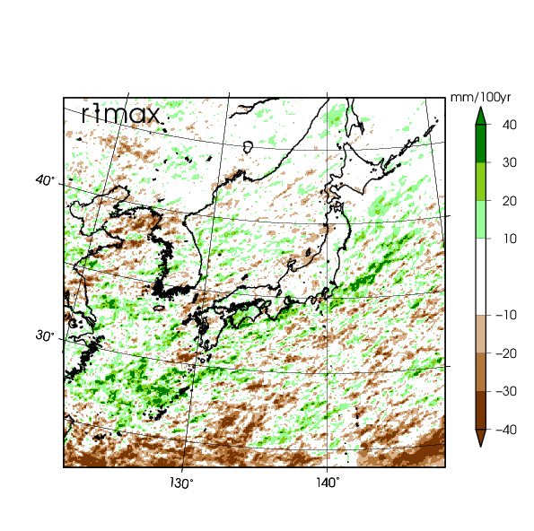
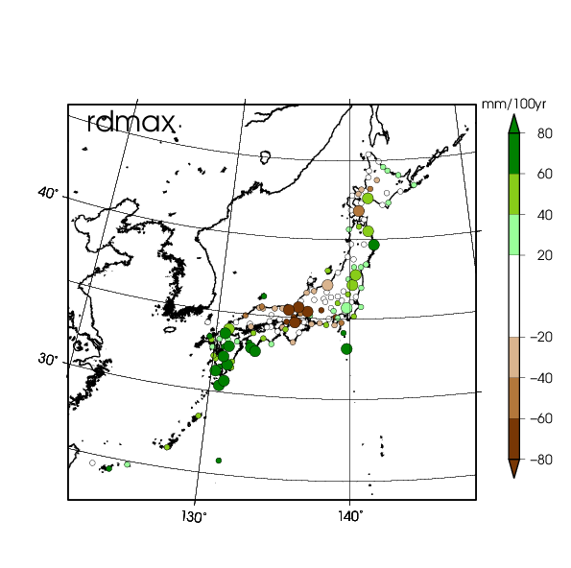
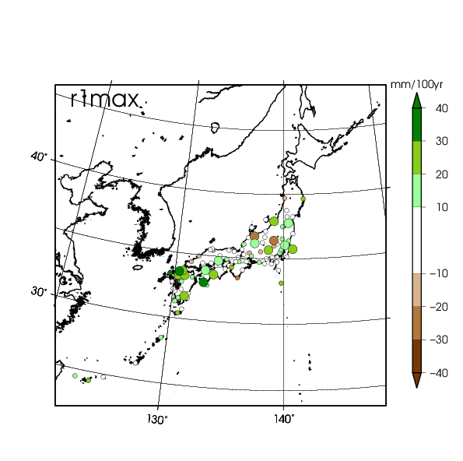
①長期変化傾向の現状評価
長期変化傾向（100年あたり)
日降水量の年最大値
１時間降水量の年最大値
○の大きい地点は信頼水準90％で統計的有意
極端現象の長期変化傾向の調査に利用
（調査期間：1958年から2012年）

Slide 16
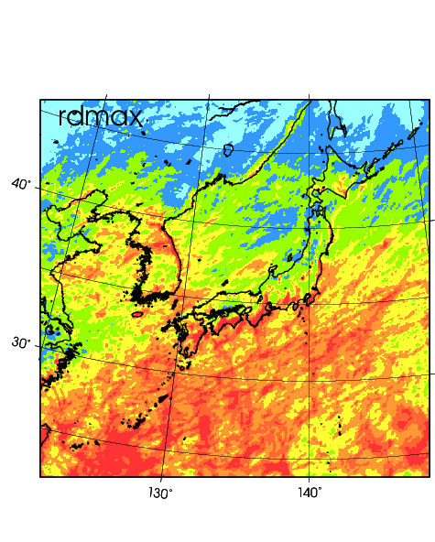
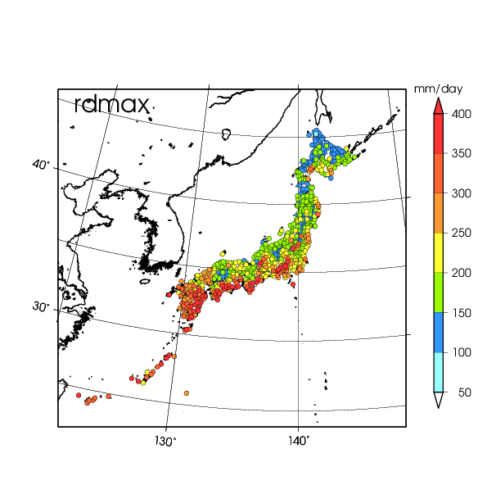
②リスク統計資料（確率降水量） 日本域
50年再現値
日降水量
アメダス
（調査期間：1976年から2012年）
統計計算によるリスク資料に利用
一般化極値分布（GEV）を用いて算出

Slide 17
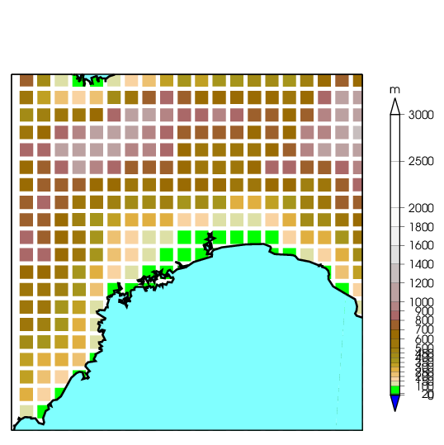
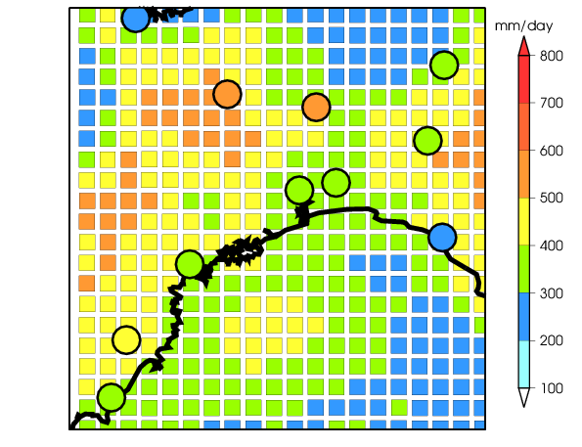
②リスク統計資料（確率降水量） 領域
50年再現値
高知
地形
日降水量
○は気象観測所のデータを用いて算出した値。
調査期間（1976～2012年)で30年以上のデータのある地点
〇アメダスを補う高解像度な分布のリスク統計資料を作成
アメダスに比べ、 ・高解像度で統計期間が長い
・均質（欠測や移転、観測機器等の変更なし）
〇気温（極端な高温や低温など）や雨（干ばつ）、風向風速などのリスク統計資料の作成

Slide 18
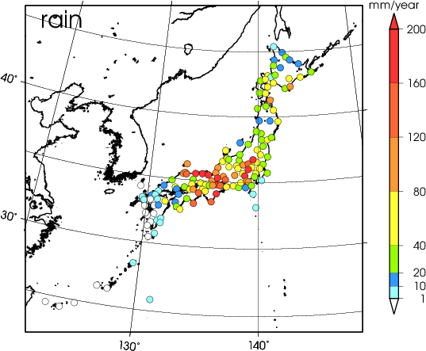
③過去の事例調査
JRA55
DS
観測
1959年9月26日（伊勢湾台風）の日降水量
高解像度データ（空間：5km、時間：１時間）が、過去1958年にまで遡り利用することができ、より詳細な事例調査や統計調査に活用できる。

Slide 19
まとめ
JRA55のダウンケーリング（5km格子、１時間）を行なった。（1958～2012年）
■日本の年平均気温と年降水量等の年々変動（時系列の調査）
JRA55と同様に、年平均気温、年降水量、日降水量100mm（大雨）の回数は、
観測値と高い相関係数。
■月別平年値のバイアス評価（空間の調査）
冬の日本海側、夏の紀伊半島や四国、九州の太平洋側では、
JRA55では再現できない地形の影響による降水分布を捉えることができている。
■利用例
①長期変化傾向の評価
②リスク統計資料（アメダスよりも高解像度で統計期間が長い、均質なデータ）
③過去事例の詳細調査（事例分析、統計分析）

